Slide 1
Ferramentas de Desenvolvimento WEB
Introdução

Slide 2
O que é ?
Aplicações ou sistemas baseado em WEB são sistemas dos mais variados tipos e finalidades que utilizam navegadores para realizarem requisições a servidores de aplicação que armazenam algoritmos.

Slide 3
Motivações
Disponibilidade
Portabilidade
Segurança
Configuração
Integração

Slide 4
Historia
A origem da Internet ocorreu na área militar, DARPA agencia militar americana criou um sistema que garantia a integridade da informação caso uma das conexões da rede sofresse um ataque inimigo, pois o tráfego nela poderia ser automaticamente encaminhado para outras conexões.
Em 1983 a Internet foi liberada para troca de conteúdo entre universidades e em 1989 ela iniciou a sua disponibilização para aplicação comercial.

Slide 5
Historia
Comunicação
Conteúdo Estático
Conteúdo Dinâmico
Serviços

Slide 6
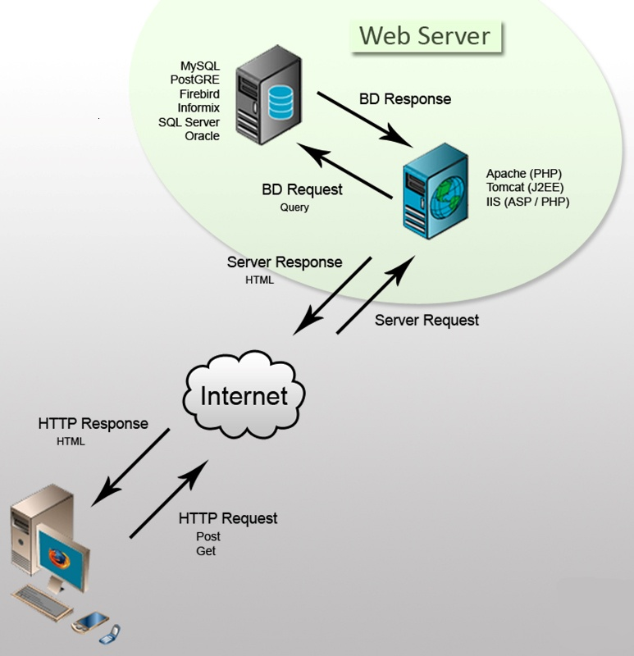
Topologia

Slide 7
Servidor de Aplicação
Servidor de Aplicação
Armazena as páginas e arquivos
Cuida da segurança
Gerencia as conexões
Configura os sites
Tipos
IIS – microsoft
Apache – GNU
Glassfish - sun/oracle
websphere – ibm
JBoss - GNU

Slide 8
Paginas Estáticas
As páginas estáticas tem o objetivo em distribuir conteúdo:
Texto
Vídeo
Áudio
Imagem
O formato mais conhecido e o HTML

Slide 9
Paginas Dinâmicas
Páginas dinâmicas são páginas que integram a disseminação de conteúdo e a aplicação de linguagens de programação.
Permitem a consulta a banco de dados, acesso a arquivos e integração com serviços
PHP
ASPX
ASP
JSP

Slide 10
Atividade 1
Descreva as motivações para o desenvolvimento de aplicações baseadas em internet ?
Quais as funções de um servidor de aplicação?
Assunto do e-mail: PW01-2014

